Slide 1
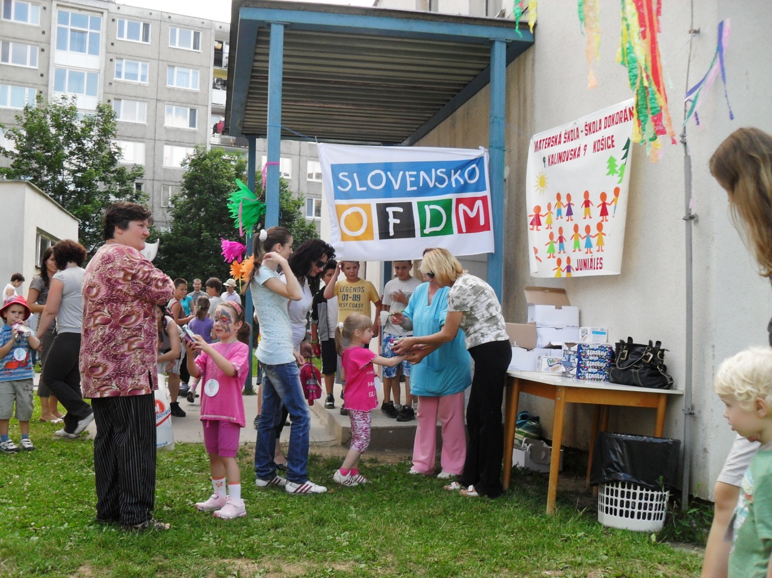
Materská škola, Kalinovská 9, Košice
Názov podujatia: Juniáles
Počet účastníkov: 400
detí: 245
dospelí: 155

Slide 2
Juniáles 2012
MŠ Kalinovská, Košice
Športové popoludnie detí materskej školy za účastí ich súrodencov a rodičov pod vedením personálu školy.
Súťaženie v športových disciplínach v 8 stanovištiach:
1. Hod obručou na cieľ
2. Prekonávanie umelých prekážok
3. Jazda na motokárach
4. Rýchla chôdza po vytýčenej trase s fúrikom
5. Chôdza v škatuliach – chodule
6. Plazenie cez strachové vrece
7. Minigolf
8. Prenášanie vody

Slide 3
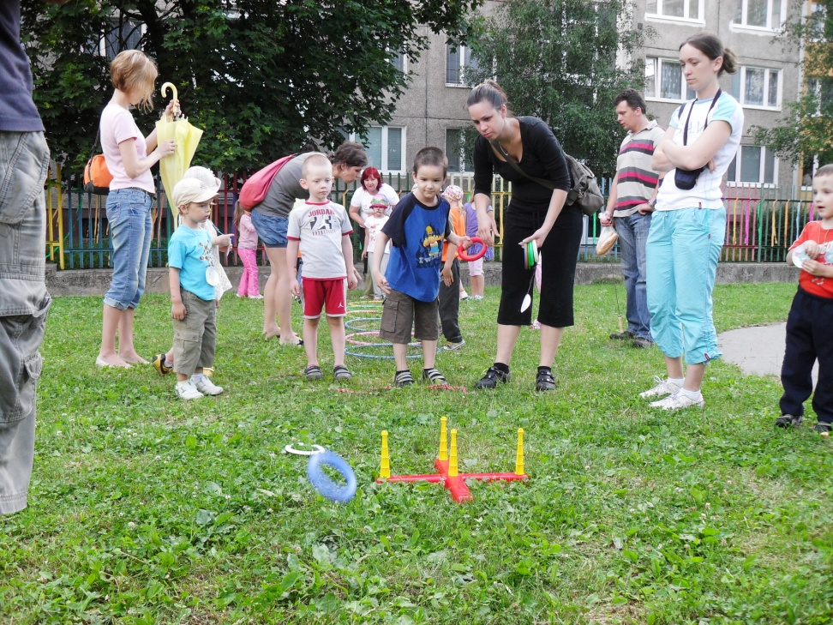
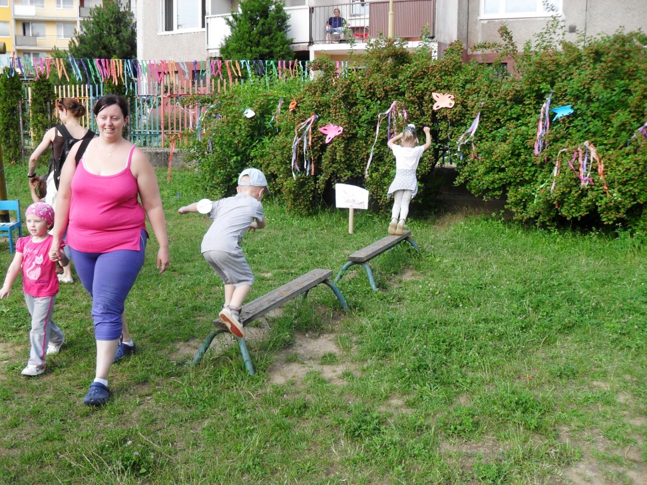
Juniáles 2012
MŠ Kalinovská, Košice

Slide 4
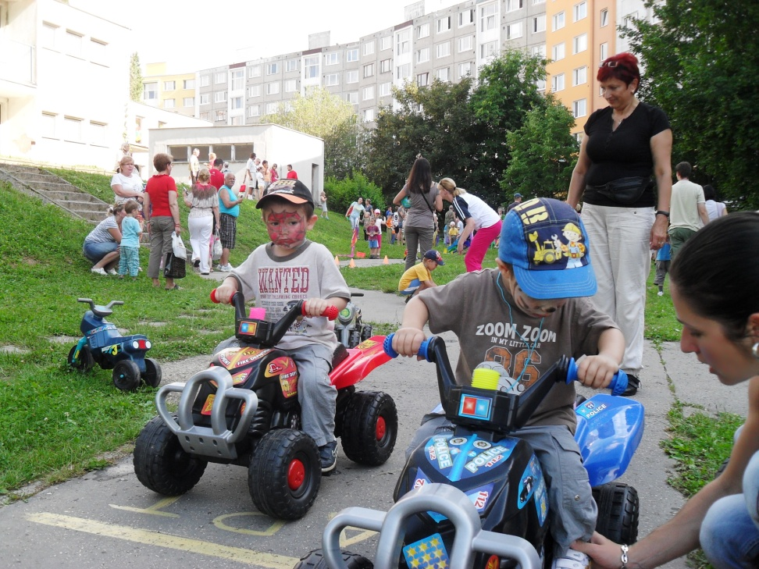
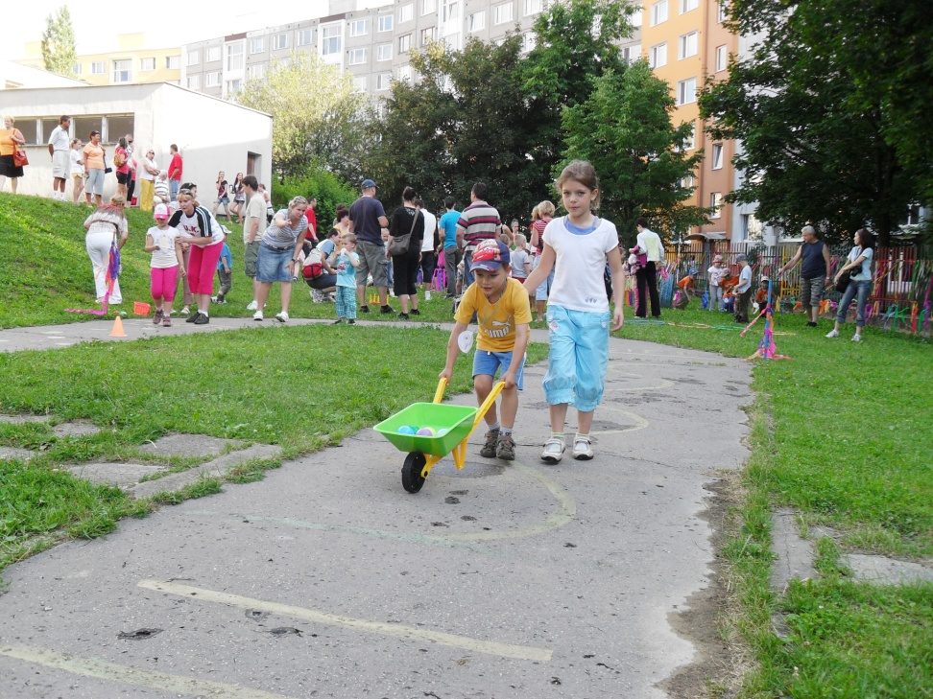
Juniáles 2012
MŠ Kalinovská, Košice

Slide 5
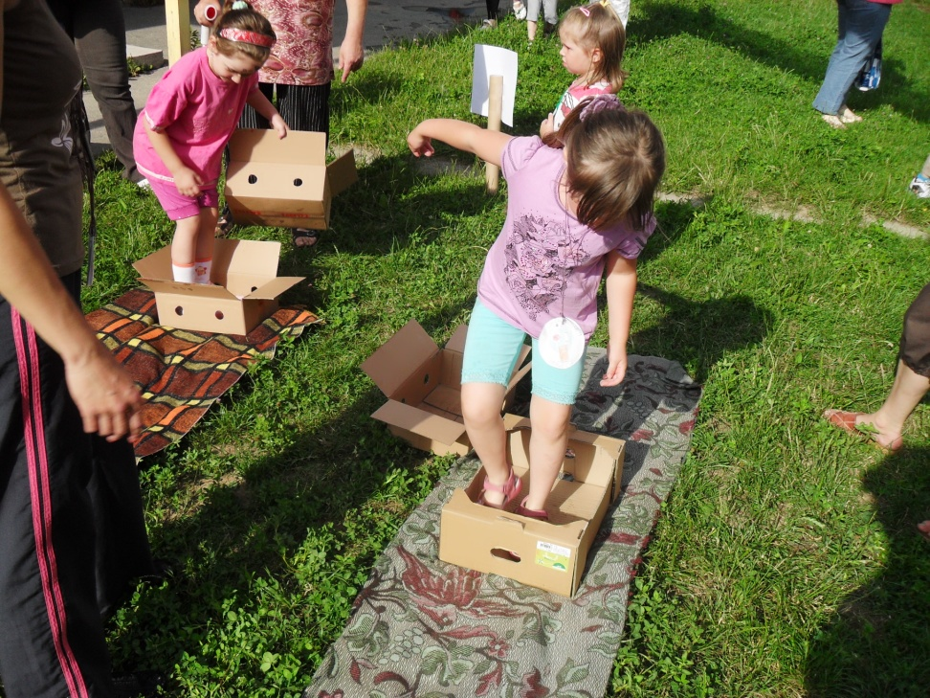
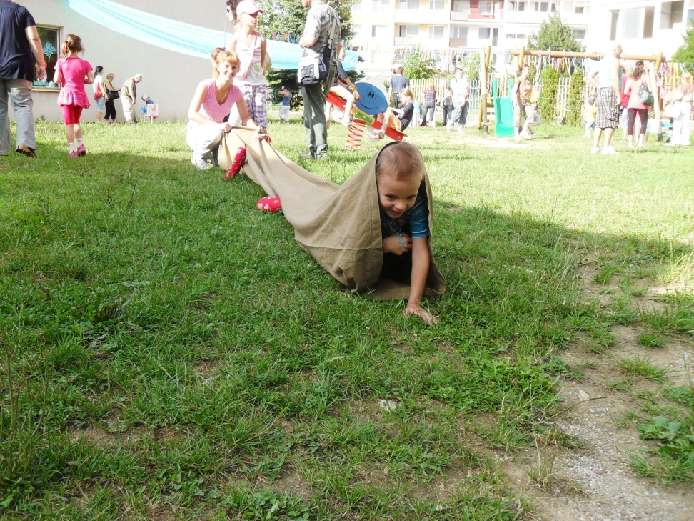
Juniáles 2012
MŠ Kalinovská, Košice

Slide 6
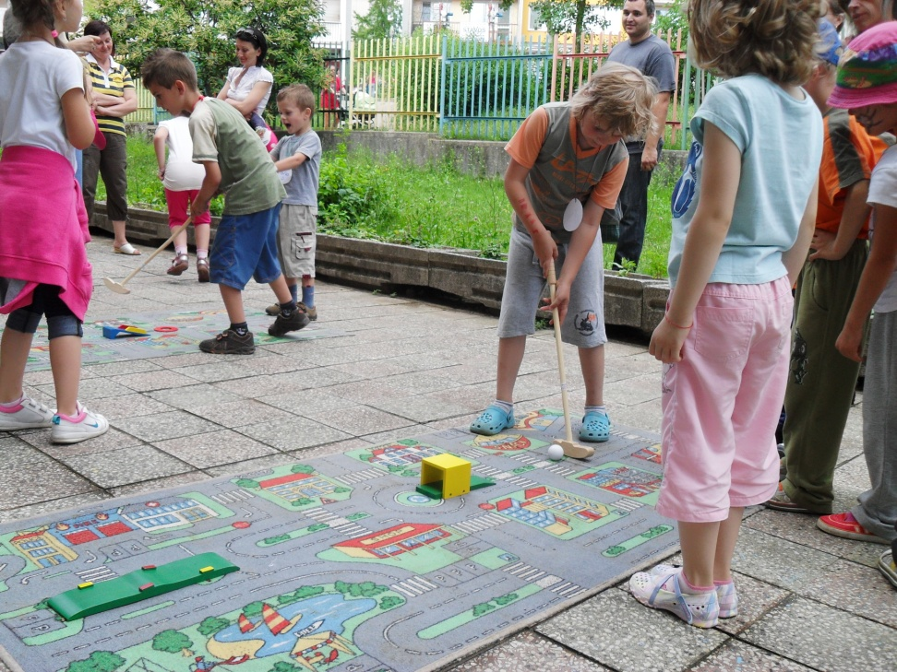
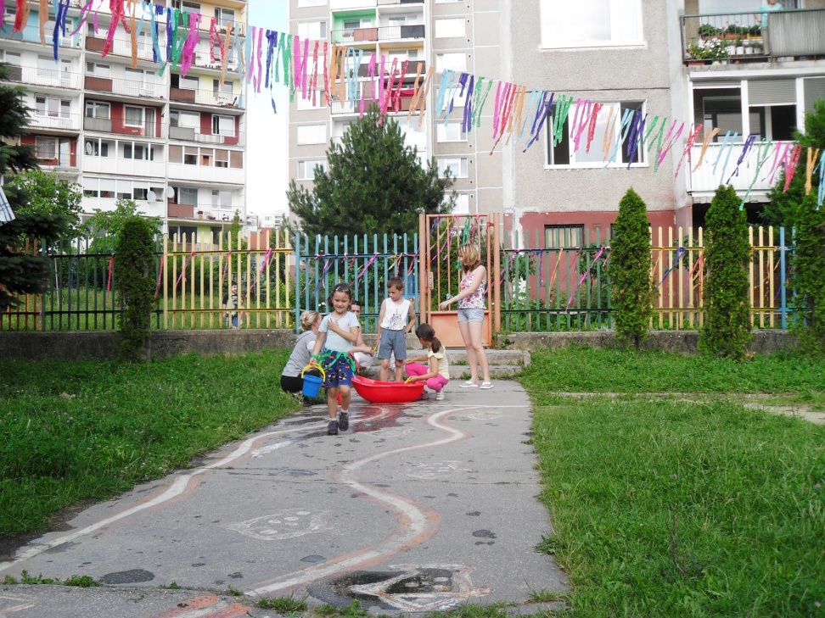
Juniáles 2012
MŠ Kalinovská, Košice

Slide 7
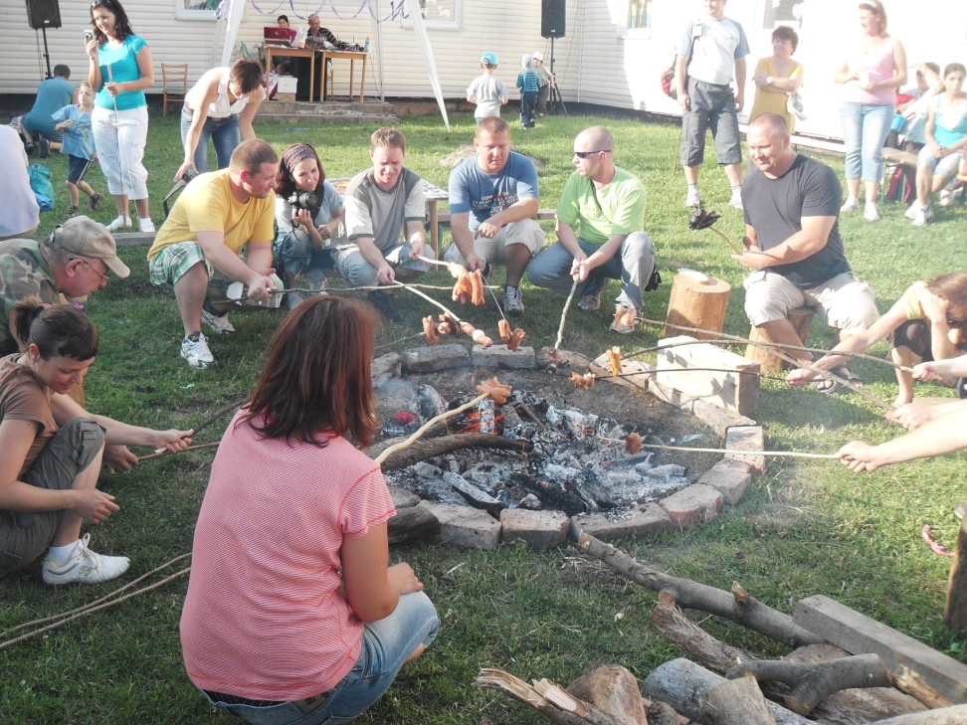
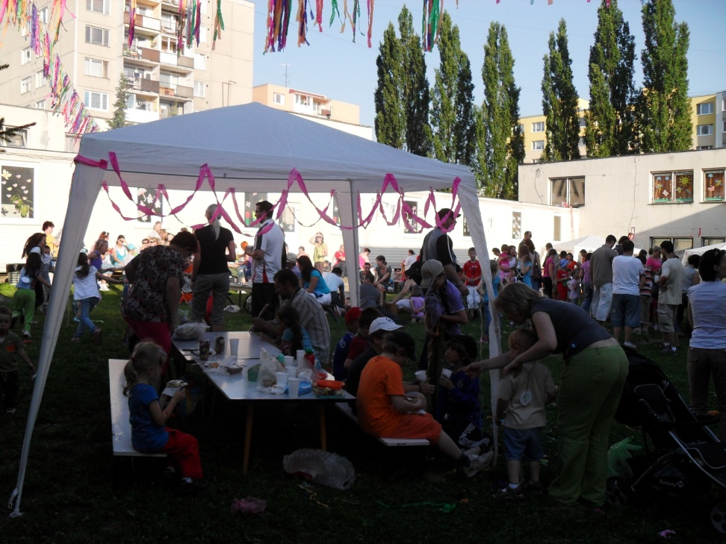
Juniáles 2012
MŠ Kalinovská, Košice
Zaslúžená opekačka
Veselo je na tom našom dvore

